Slide 2
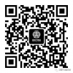
公司概况
公司名称 | 株式会社 东居商事
设 立
资本金
代表者
从业员数
地 址 | 〒101-0032 东京都千代田区岩本町2丁目10-9 手塚ビル7F
联系电话 | 03-5835-5095
传真 | 03-5835-5096

Slide 3
成长历程
2015年初 建立【东居不动产】致力于在日华人住房
2015年7月 实现公司收益2亿
2015年12月 组建在日华人不动产公司大联盟
2016年10月 实现海外投资物件过百
2017年5月 【东居不动产】正式转型为【东居商事】
2017年10月 开设分社

Slide 4
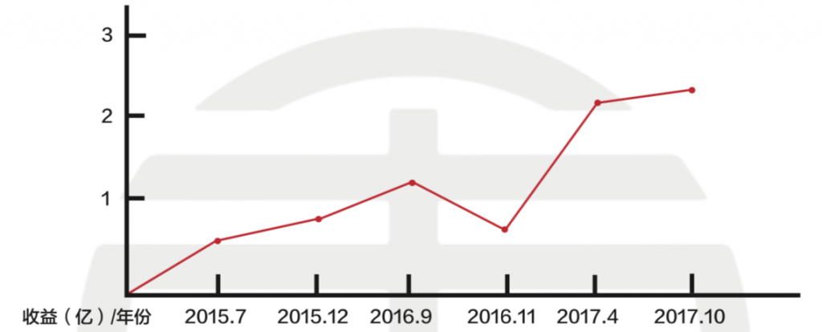

Slide 5
Thank you！

